Slide 1
Behaviorismo Radical e as Causas do Comportamento

Slide 2
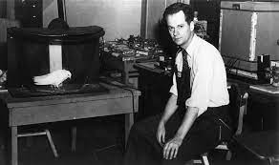
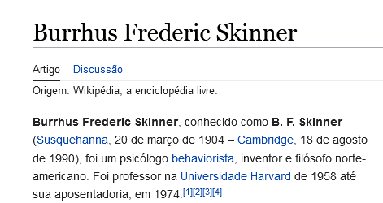
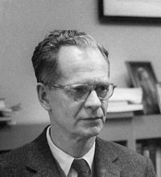
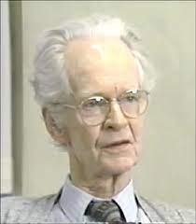

Slide 3
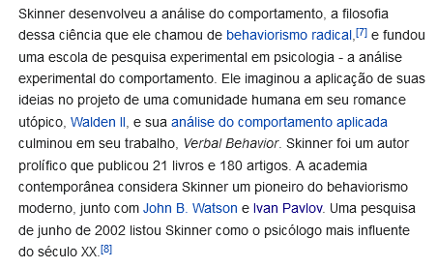
https://pt.wikipedia.org/wiki/Burrhus_Frederic_Skinner

Slide 4
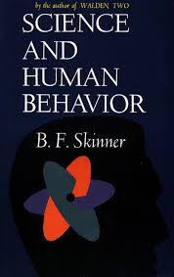
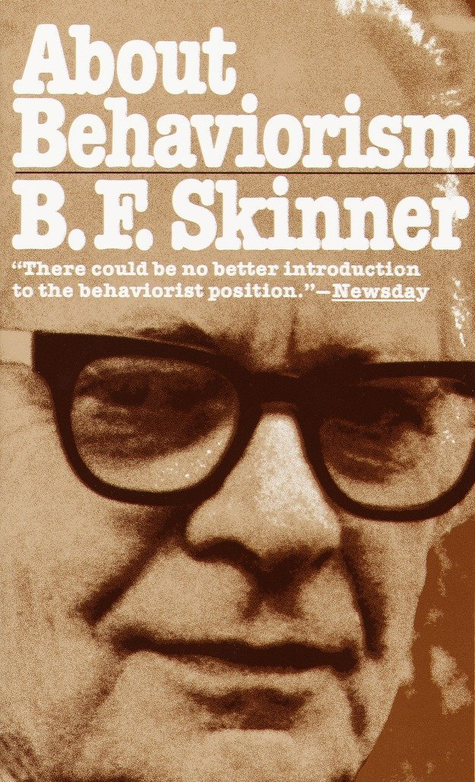
1953 1974

Slide 5
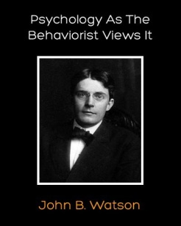
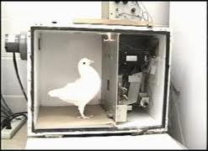
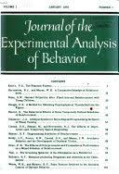
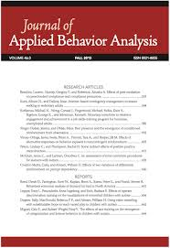
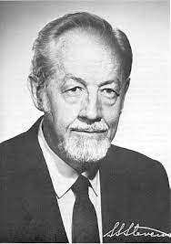
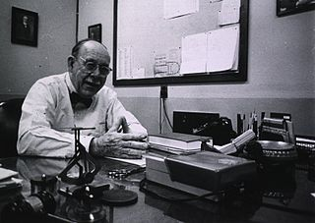
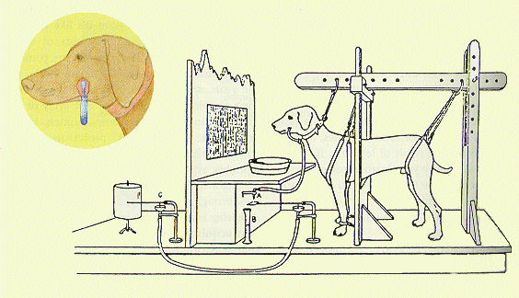
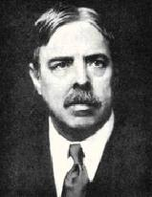
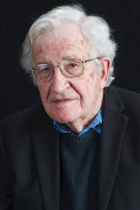
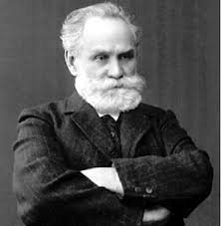
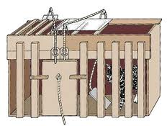
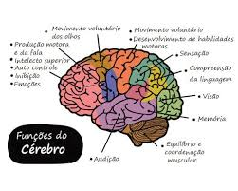
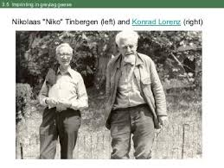
1953 1974

Slide 6
“O Comportamentalismo [Behaviorismo], com ênfase no ‘ismo’, não é o estudo científico do comportamento, mas uma filosofia da ciência preocupada com o tema e métodos da Psicologia”
(Skinner, 1969/1980, p. 339)
Skinner, B. F. (1980). Contingências do reforço: uma análise teórica – Coleção Os Pensadores. (R. Moreno, Trad.) São Paulo: Abril Cultural. (Trabalho original publicado em 1969)

Slide 7
Behaviorismo Radical
Campo reflexivo, Busca responder/discutir perguntas como
uma ciência do comportamento é possível?
o que são os fenômenos psicológicos?
como estudar os fenômenos psicológicos?
qual a origem do organismo, do indivíduo e do “eu”?

Slide 8
O Que são?
Comportamento
Mente
Cognição

Slide 9
Aspectos históricos...
"A psicologia como o behaviorista a vê é um ramo experimental puramente objetivo das ciências naturais. Seu objetivo teórico é a previsão e o controle do comportamento. A introspecção não constitui parte essencial de seus métodos, nem o valor científico de seus dados depende da facilidade com que eles podem ser interpretados em termos de consciência"

Slide 10
Objeto da psicologia: Consciência, conteúdos mentais
Método: Introspecção
Crítica de Watson: circularidade
Wilhelm Wundt (1832-1920)

Slide 11
O Círculo de Viena e o Positivismo lógico
Discussão a respeito da natureza do conhecimento e filosofia da ciência:
Valor: Empirismo, experimentação, operacionismo
combate à metafísica
(oposição a Hegel e Kant, p. ex.)
MORITZ SCHLICK
Físico, filósofo
(Berlin, 1882-Viena 1936)

Slide 12
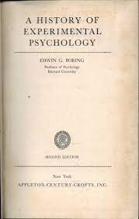
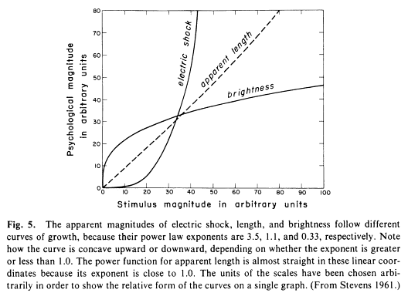

Slide 13
Psicologia como ciência: observação, experimentação, verdade por consenso

Slide 14
Behaviorismo metodológico (nome criado por Skinner para criticar Boring, Stevens e os filósofos do Círculo de Viena) comportamento definido pelas possibilidades do método experimental – comportamento é o que pode ser medido
Psicologia como ciência: observação, experimentação, verdade por consenso

Slide 15
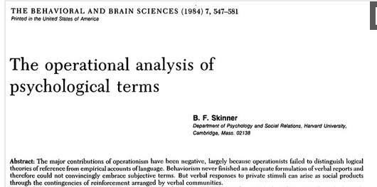
Republicação de artigo de 1945, resultado de discussão sobre o papel do operacionismo na psicologia

Slide 16
Propósito/intenção
Comportamento → efeito

Slide 17
Behaviorismo Radical
Comportamento como objeto em si mesmo

Slide 18
Behaviorismo Radical
Comportamento como objeto em si mesmo
"não nega a possibilidade de auto-observação ou do autoconhecimento, mas questiona a natureza daquilo que é sentido ou observado" (p. 19)

Slide 19
Behaviorismo Radical
Comportamento como objeto em sí mesmo
"não nega a possibilidade de auto-observação ou do autoconhecimento, mas questiona a natureza daquilo que é sentido ou observado" (p. 19)
Restaura a introspecção

Slide 20
Introspecção
Eventos privados como mais comportamento a ser explicado
Exemplos:
Por que comemos?
Por que respondemos de maneira ríspida?

Slide 21
Introspecção
Como aprendemos a relatar fome ou rispidez?
"...a comunidade verbal pode, em certa medida, contornar o problema da privacidade...pode, por exemplo, ensinar respostas descritivas das condições internas usando condições públicas correlatas" (p. 24)

Slide 22
"dói"
Evento privado é apenas um elemento – elementos públicos
"a comunidade verbal usa a informação pública, mas a criança pode eventualmente dizer 'dói' quando responde apenas ao acontecimento privado" (p. 24)

Slide 23
propósito/intenção

Slide 24
propósito/intenção
Propósito/intenção é causa ou descrição do que estamos observando?

Slide 25
propósito/intenção
Comportamento e seus efeitos
(mentalismo)
Propósito/intenção é causa do que estamos observando

Slide 26
propósito/intenção
Comportamento e seus efeito
(behaviorismo)
Propósito/intenção é descrição do que estamos observando?

Slide 27
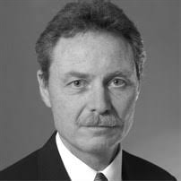

Slide 28
https://blogdoenem.com.br/aristoteles-e-a-metafisica-filosofia-enem/

Slide 29
"Nós precisamos mudar nosso comportamento e só podemos fazê-lo mudando nosso ambiente físico e social. Nós escolhemos o caminho errado já de início, quando fazemos a suposição de que nossa meta é mudar 'mentes e corações de mulheres e homens' ao invés do mundo em que eles vivem"

Slide 30
Reflexão...
Mudanças do ambiente são causas materiais, eficientes, formais ou finais?

